Slide 1
Технологии BIM при проектировании фасадов Александр Никитин Руководитель BIМастерской Александр Егоров Ведущий архитектор

Slide 2
Технология BIM Преемственность информации
Концепция
Моделирование
Вычислительный дизайн
Детализация
Notes:
Кратко, о чем мы будем говорить сегодня. Если обратиться к определению Что такое БИМ?, то помимо всего прочего это процесс создания и управления информацией. Именно, полноценное использование информации полученной на предыдущей стадии является одним из преимуществ.
Плюс, мы хотим показать как качественно предоставить информацию подрядчику-монтажнику или производителю для реализации проектного замысла. На самом деле это не маловажный факт, так как, уже сама попытка сделать это решает многие проблемы до выхода на стройку.
Начнем с простого примера, где, допустим отсутствует вычислительный дизайн, но присутствует все остальное.

Slide 3
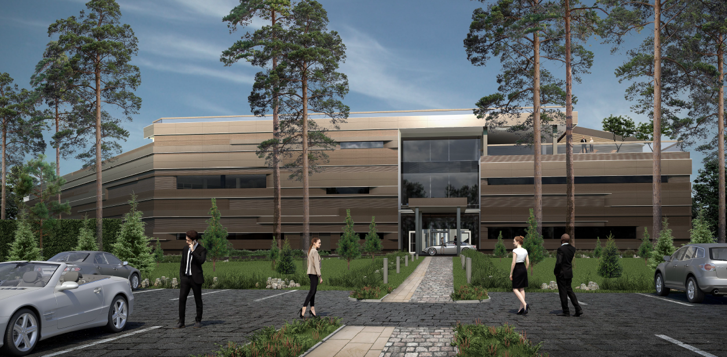
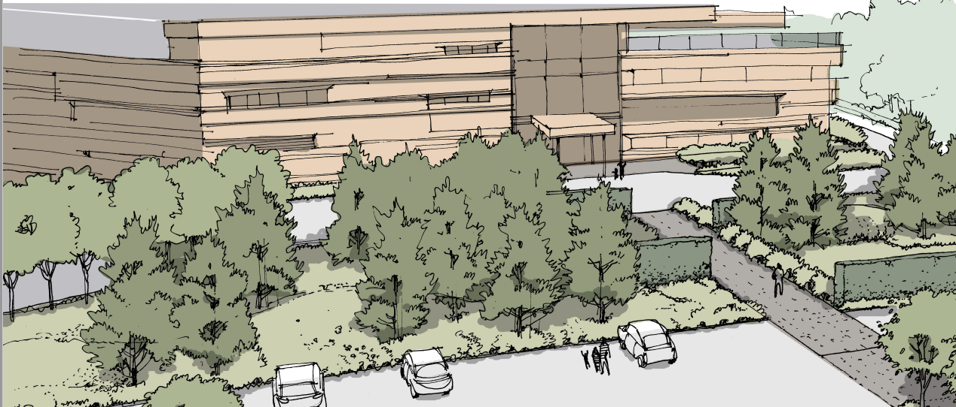
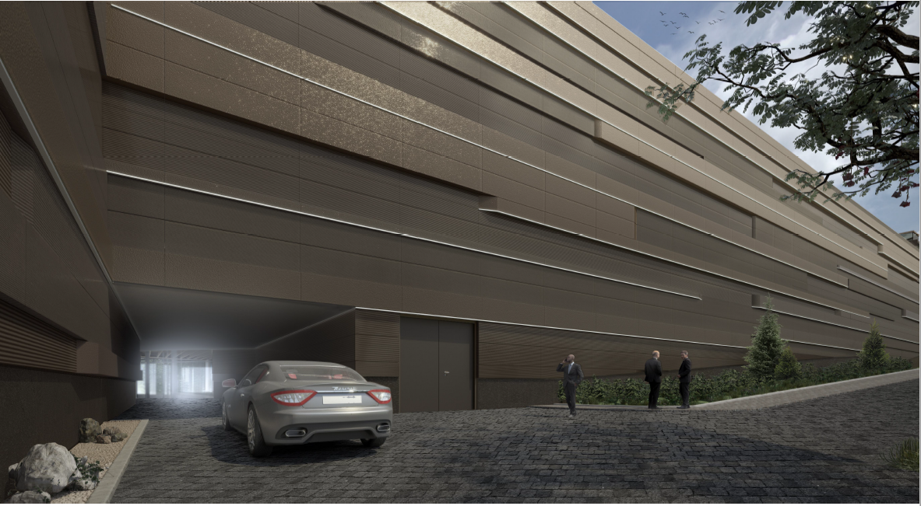
Загородный спортивный клуб
Notes:
Есть у нас вот такой проект загородного спорт клуба. Здание располагается на рельефе и задача архитекторов была в том, что бы оно органично в него вписалось.
Этим и объясняется его сложная форма.

Slide 4
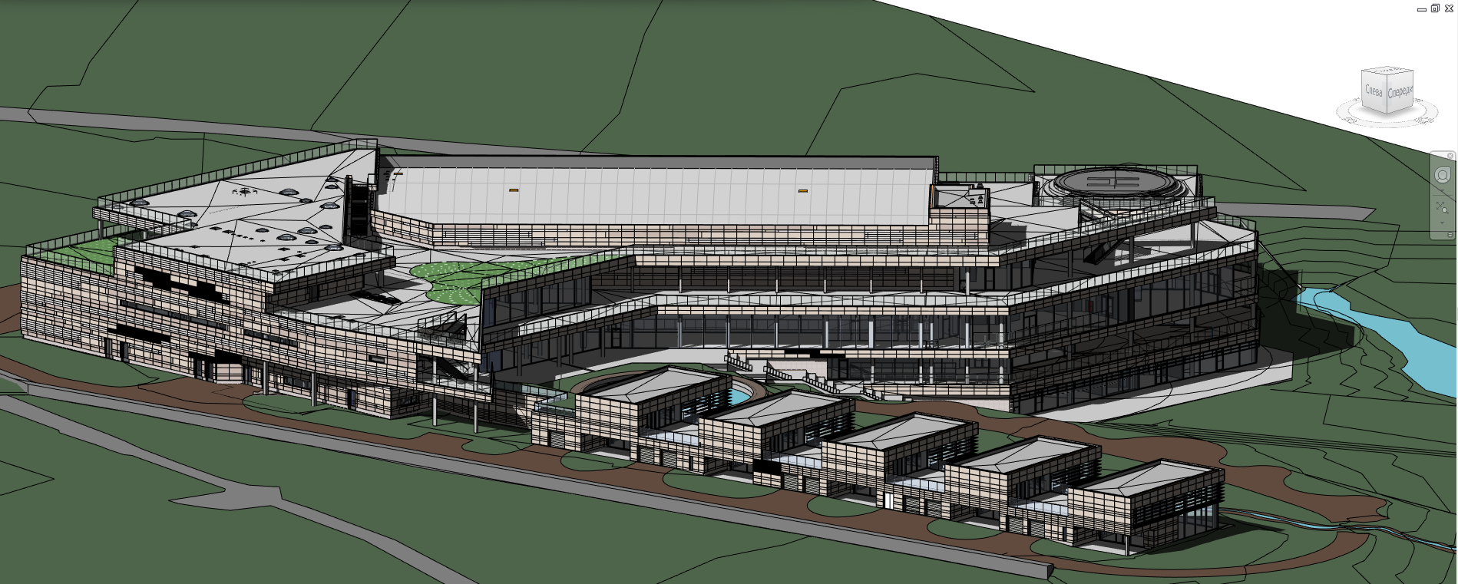
Площадь фасадных систем 7000 м. кв.
Notes:
Изначально раздел связанный с фасадами планировалось отдать подрядчику, но уже на этапе предоставления исходных данных пришло понимание что проще потратить некоторое время на моделирование и снять всю информацию прямо с модели, в результате все пошло немного дальше .
Для справки площадь фасадных систем составила около 7000 м.кв.

Slide 5
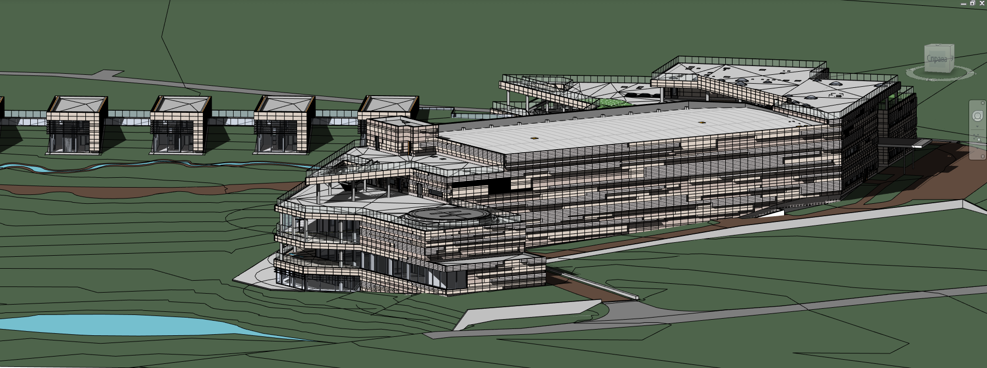
Площадь остекления 2500 м. кв.
Notes:
Площадь остекления 2500. Модель фасада, выполнялась в отдельном файле в которую внешней ссылкой подгружалась модель основного объема здания и модель рельефа.

Slide 6
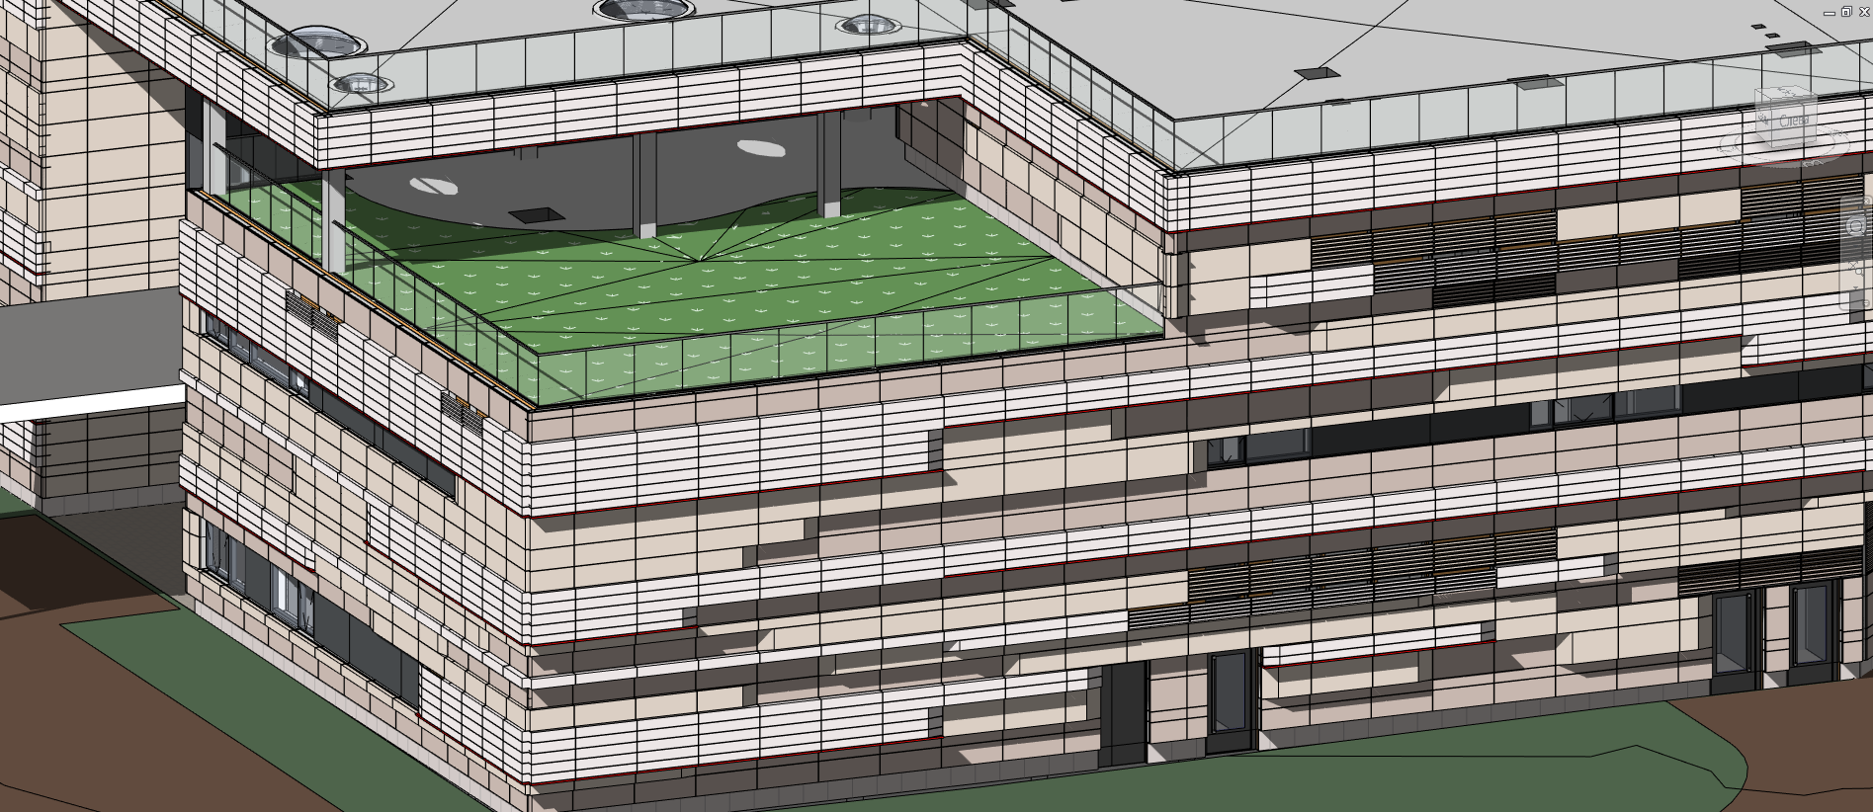
Загородный спортивный клуб
Заполнения в случайном порядке
Notes:
Основная особенность фасада это случайный порядок размещения керамических панелей разного типа. Количество типов 7. Они различаются по форме и толщине.

Slide 7
Раскладка панелей
Notes:
Компонент панели, был создан на основе семейства «Панель витража». Все типы имеют заполненные свойства и геометрические характеристики, что в дальнейшем облегчает работу с ними в модели. Далее на основе модели были подготовлены все необходимые виды, выполнено аннотирование и маркировки на основе свойств, проставлены все необходимые размеры.

Slide 8
Удобство представления
Notes:
Для наглядности, были созданы маркировочные легенды, облегчающие представление

Slide 9
Навигация

Slide 10
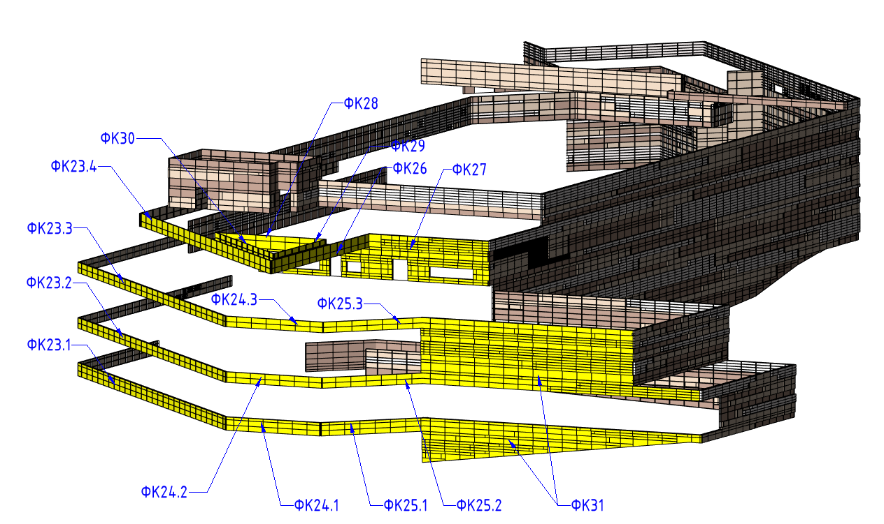
Навигация

Slide 11
Точные чертежи и спецификации
Notes:
В итоге все чертежи и спецификации были выпущены полностью из модели, при этом в разы упростилось взаимодействие с подрядчиком и производителем, модель дает ответы на все вопросы.

Slide 12
Технология BIM Преемственность информации
Концепция
Моделирование
Вычислительный дизайн
Детализация
Notes:
Теперь давайте обратимся к примерам где были использованы методы вычислительного дизайна

Slide 13
Ледовая арена
Notes:
Среди наших проектов есть вот такая ледовая арена на 3,5-4 тыс зрителей, он по-сути является типовым, точнее повторного применения, так как строится в разных регионах РФ и может отличаться по конструктивным решениям. Так вот была принята концепция, что у каждого региона будет свое фасадное решение.

Slide 14
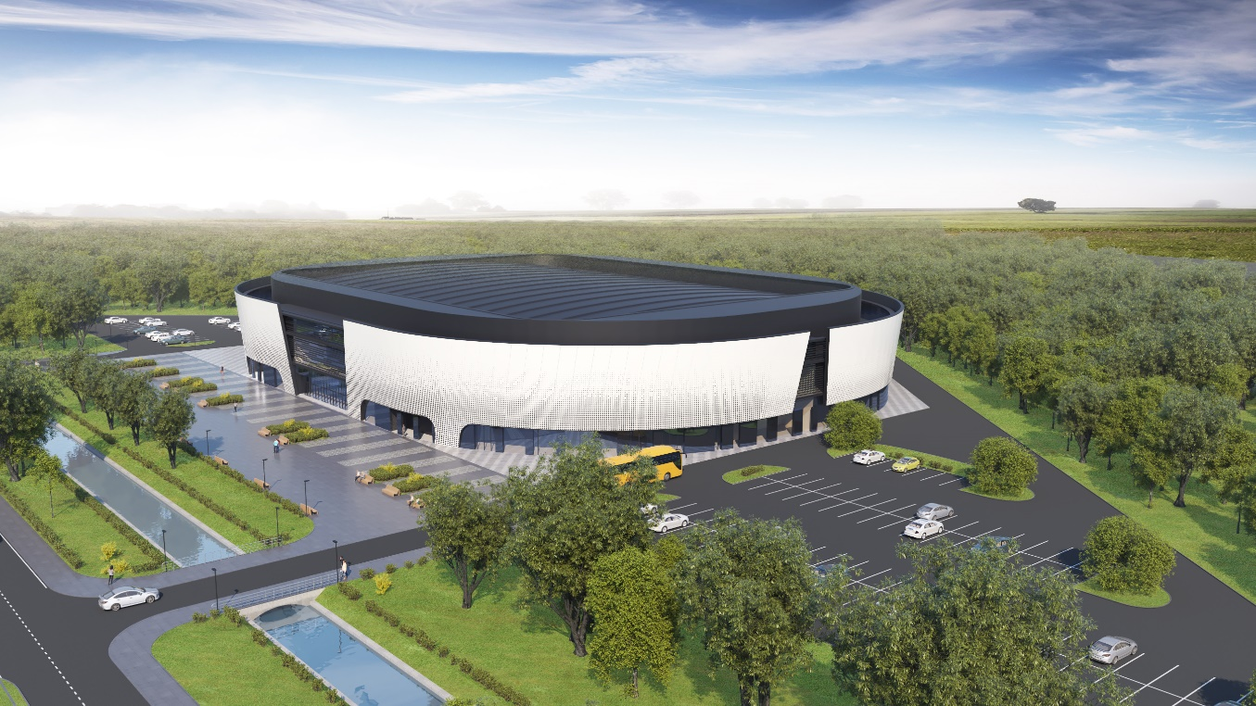
Концепция
Notes:
На сегодняшний день их пока два. Можем устроить конкурс – угадай регион по фасаду. Оба проекта в активной фазе, первый проектируется, второй уже строится. Мы начнем с того что еще проектируется, хотя с т.з опыта он получается вторым и на нем учтены все «неправильности», с которыми мы боролись на предыдущем проекте.

Slide 15
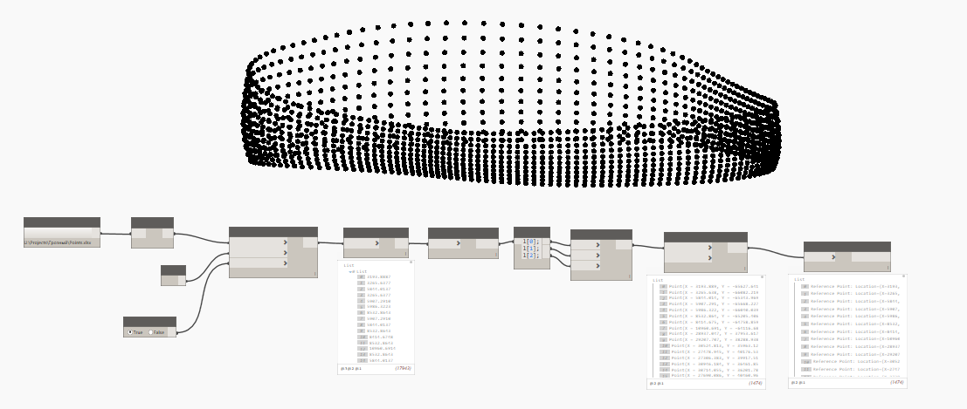
Вычислительный дизайн Опорная геометрия
Notes:
Итак, имея в активе дизайнерскую модель фасада в 3DsMAX, средствами визуального программирования мы вытащили из нее опорную геометрию в виде узловых точек и передали ее в Revit

Slide 16
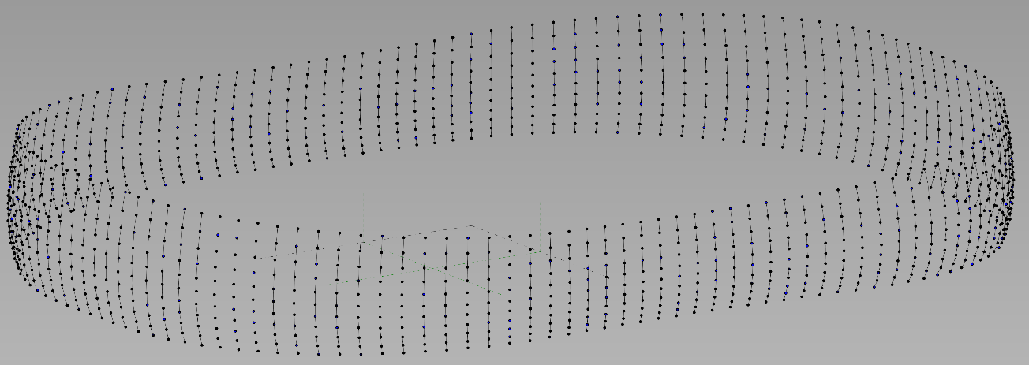
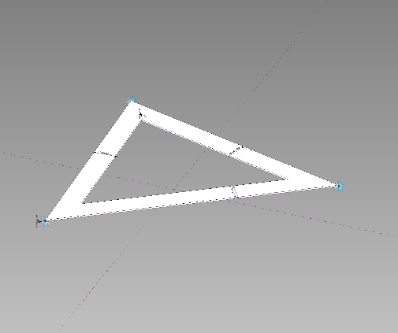
Концептуальный формообразующий Адаптивный компонент
Notes:
В Revit она пришла к нам в виде концептуального формообразующего элемента, есть такой тип семейства. Далее смоделировали элемент в виде адаптивного компонента, который должен был сформировать задуманный орнамент и и разместили его на опорной геометрии.

Slide 17
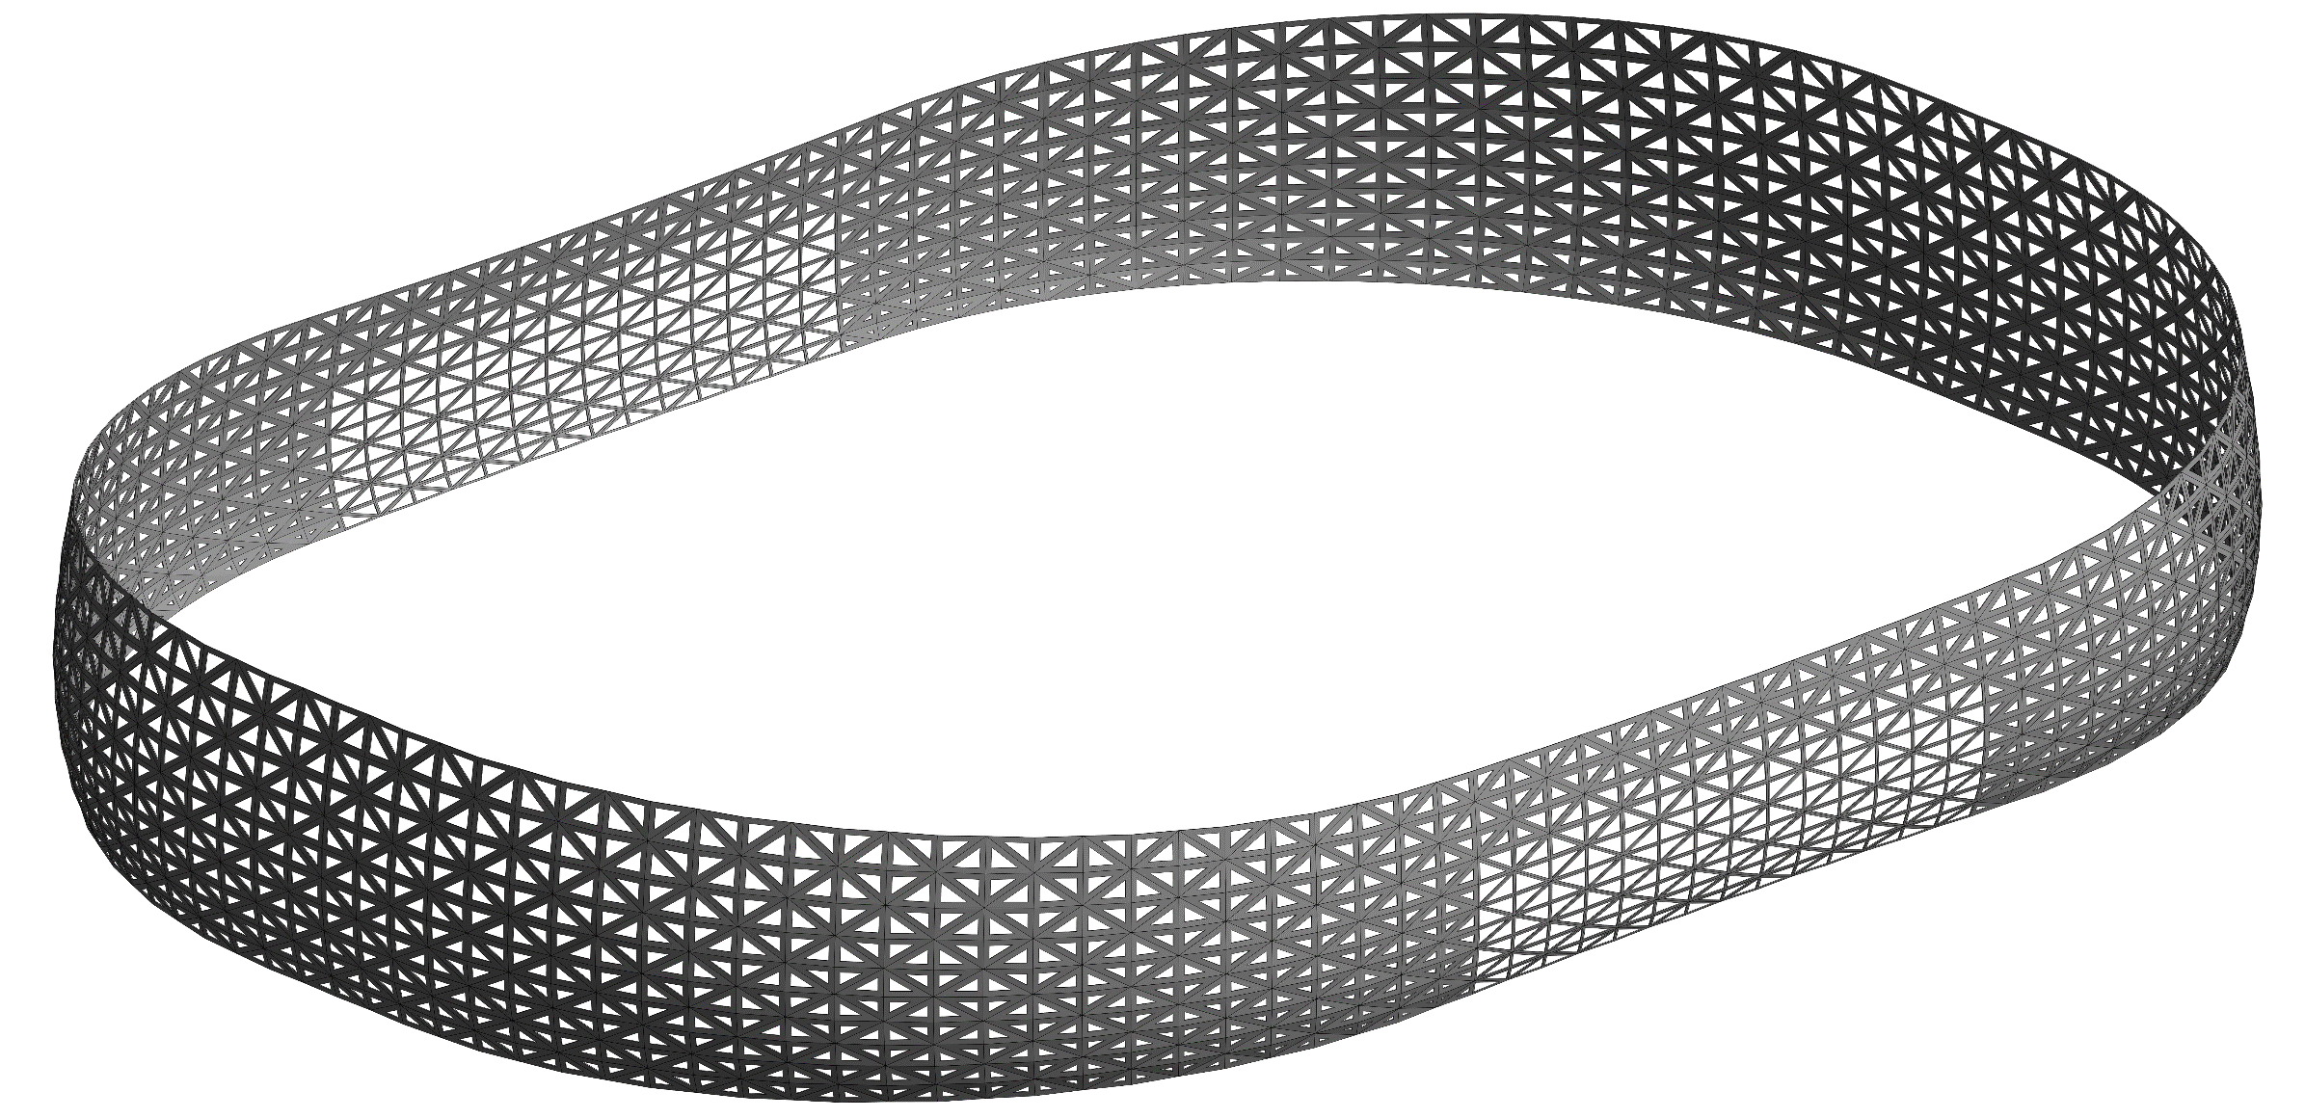
Моделирование
Notes:
И получили требуемый результат.

Slide 18
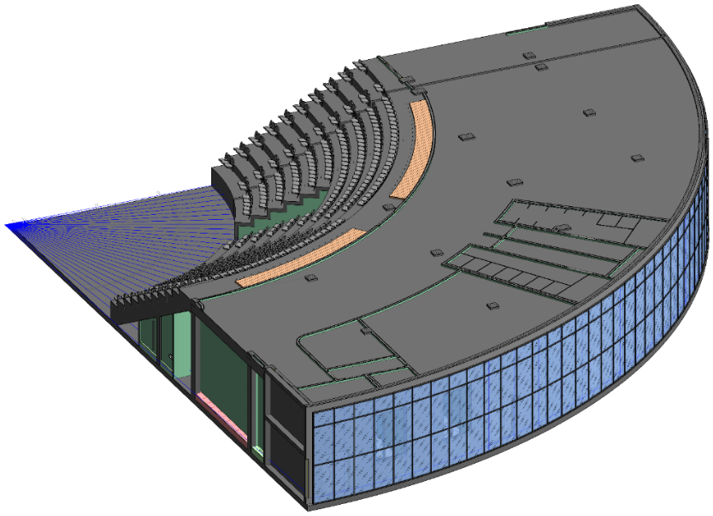
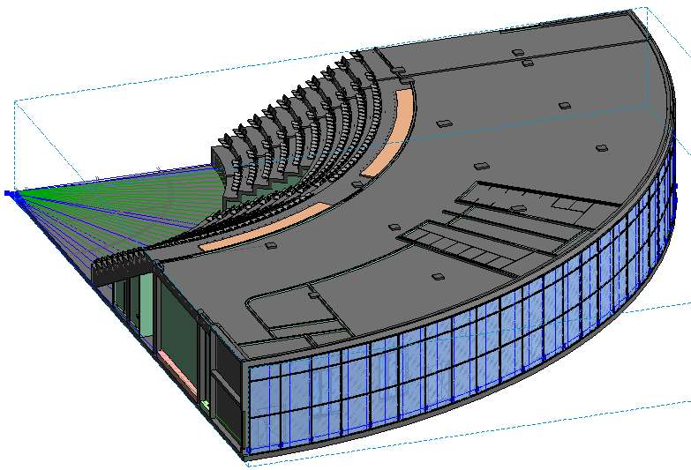
Оптимизация под производителя
Notes:
Важный момент, то о чем стоит упомянуть: то что контакт с производителем на этапе проектирования, позволит решить что?

Slide 19
Задание для КР
Notes:
Еще один пример взаимодействия, это как передаются задания конструкторам на несущую фасад подсистему. Задача – разместить фермы подсистемы в местах импостов витражей.
На этом про данный проект, пока все, давайте обратимся к другому.

Slide 20
Концепция
Notes:
Как я уже говорил ранее, данная ледовая арена находиться на стадии строительства.

Slide 21
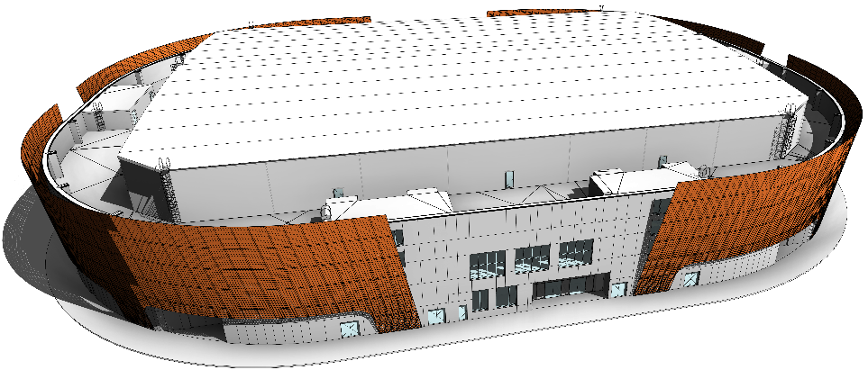
От концепции до производства
Notes:
Как можно заметить в предыдущем случае, здание имеет два фасада внешний и внутренний.

Slide 22
Опорная геометрия
Notes:
Так же создание опорной геометрии на основе модели 3Д макс

Slide 23
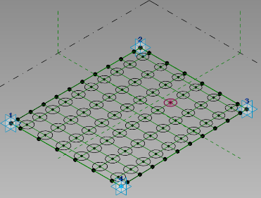
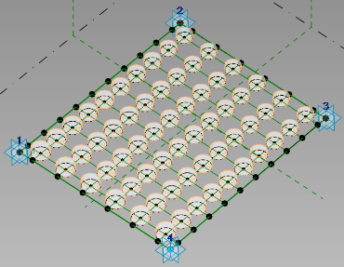
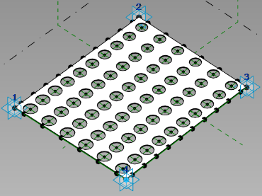
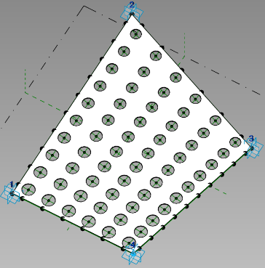
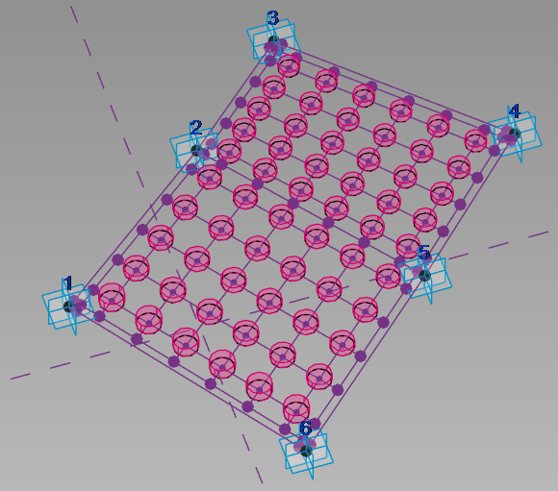
Адаптивные компоненты
Notes:
Создание адаптивных компонентов панелей фасада

Slide 24
Размещение компонентов на основе
Notes:
Размещение данных компонентов в концептуальном формообразующем

Slide 25
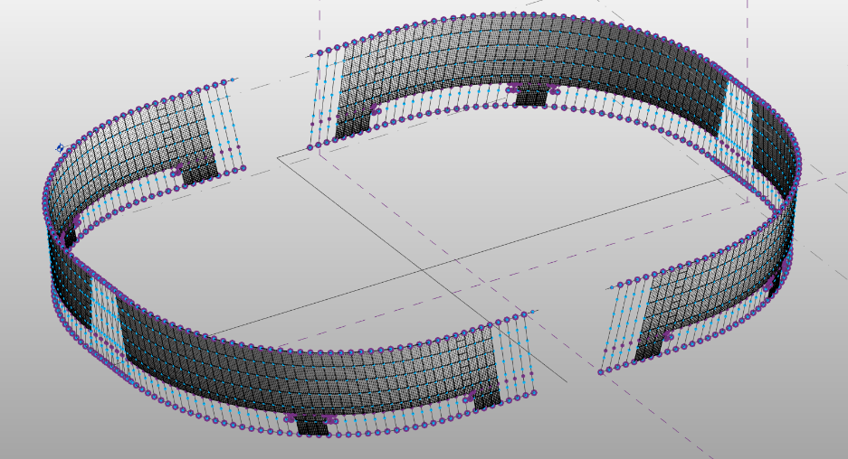
Концептуальный формообразующий

Slide 26
Оптимизация и деталировка
Notes:
По результатам моделирования была создана общая спецификация всех панелей внешнего фасада. Мы получили порядка 200 типов, что есть нехорошо для производства. Поэтому здесь мы применили скрипт, который унифицировал все панели по площади и в результате их оказалось всего 16. Следующей особенностью было то, что применяемое ПО (Revit) не позволяло в полной мере использовать полученный результат, для деталировки. Поэтому пришлось еще немного поработать с Динамо, что дало возможность автоматически получить чертежные проекции всех типов панелей, образмерить их и промаркировать.

Slide 27
Несущая подсистема

Slide 28
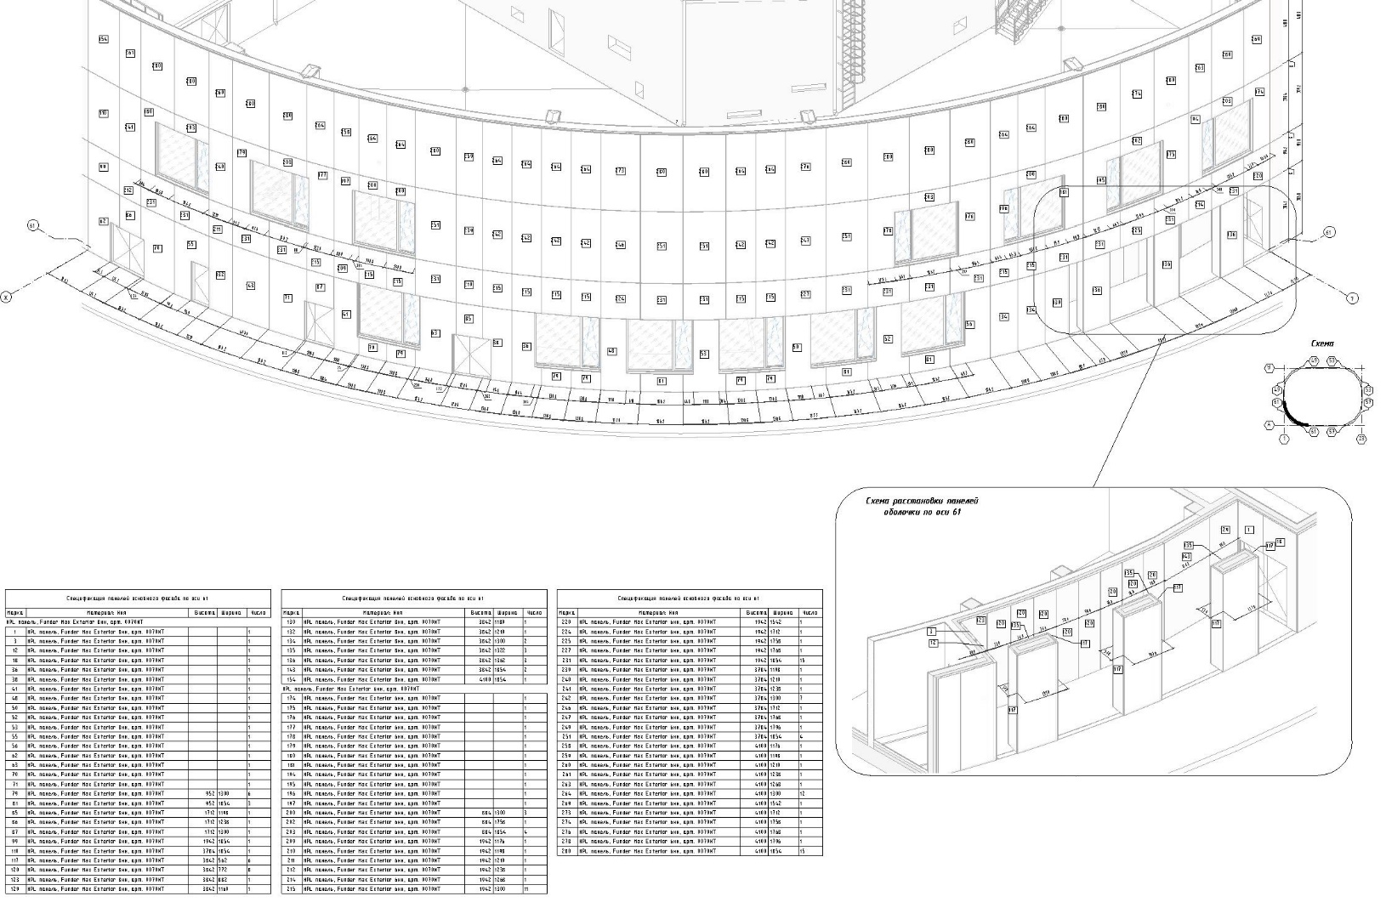
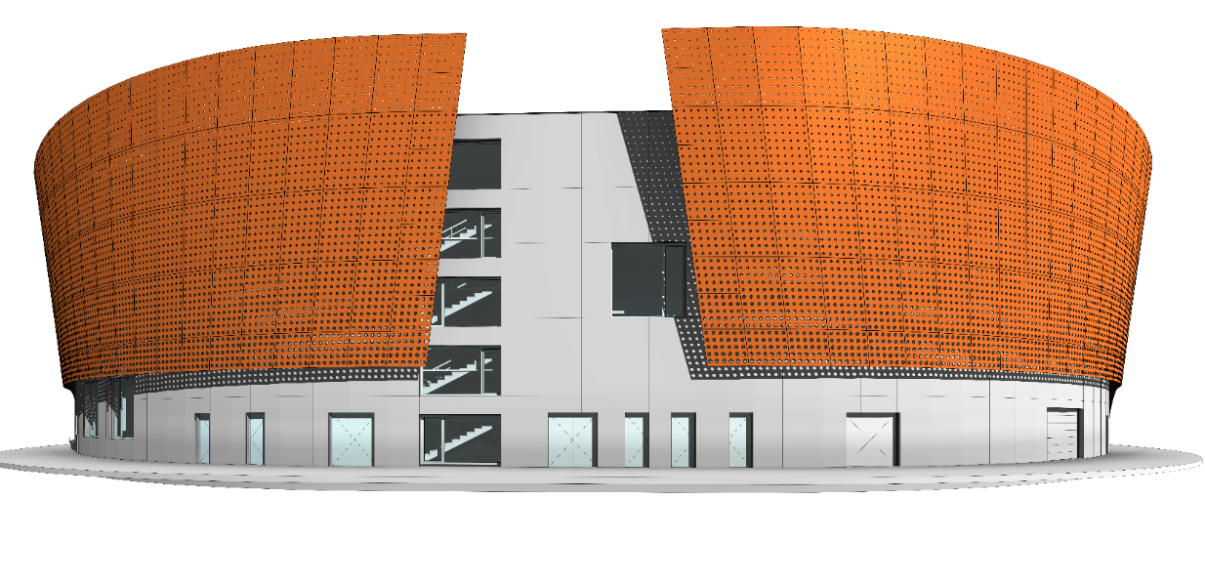
Наглядность представления

Slide 29
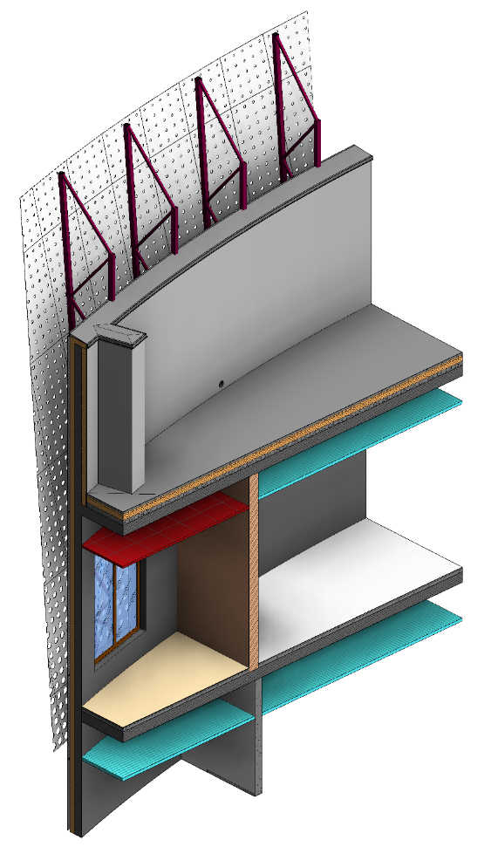
Координация

Slide 30
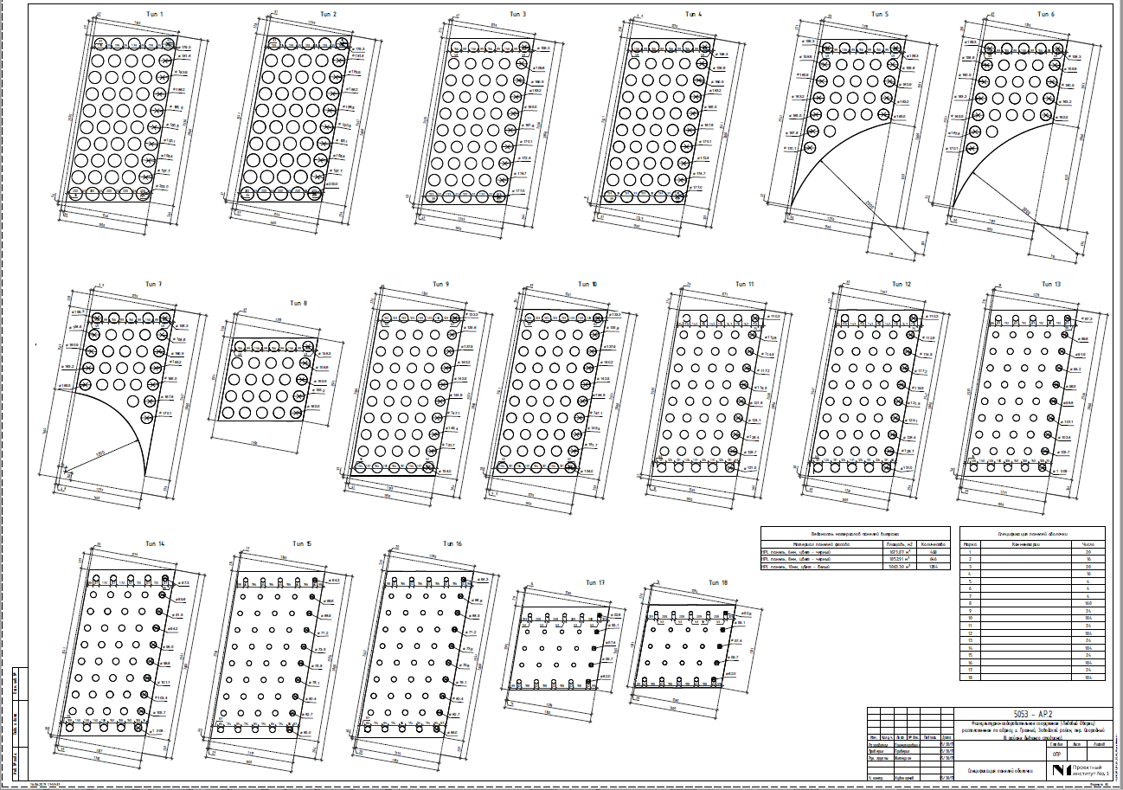
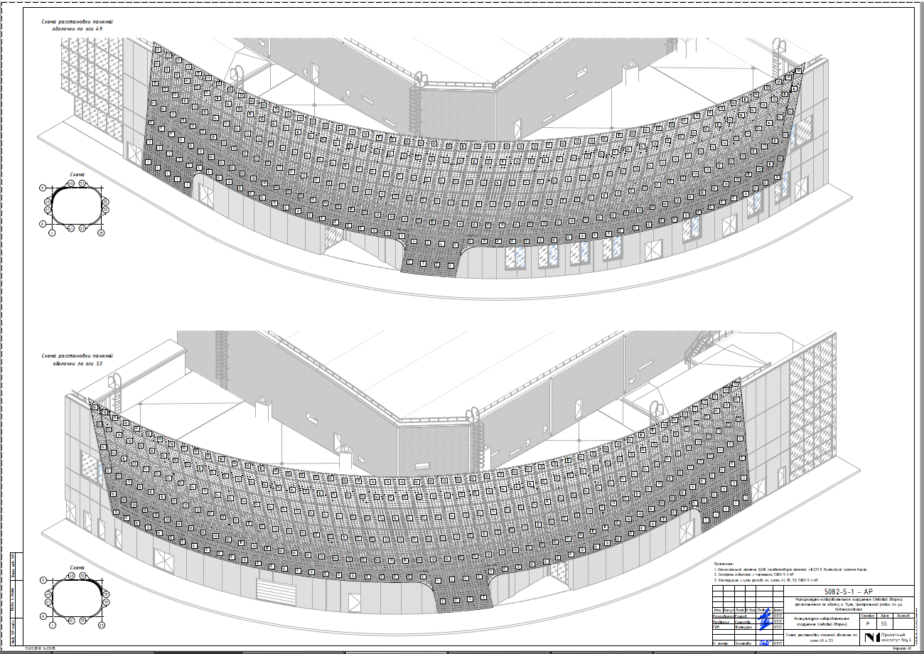
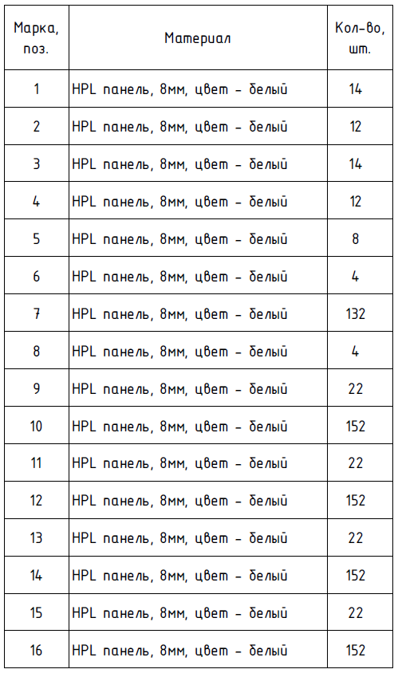
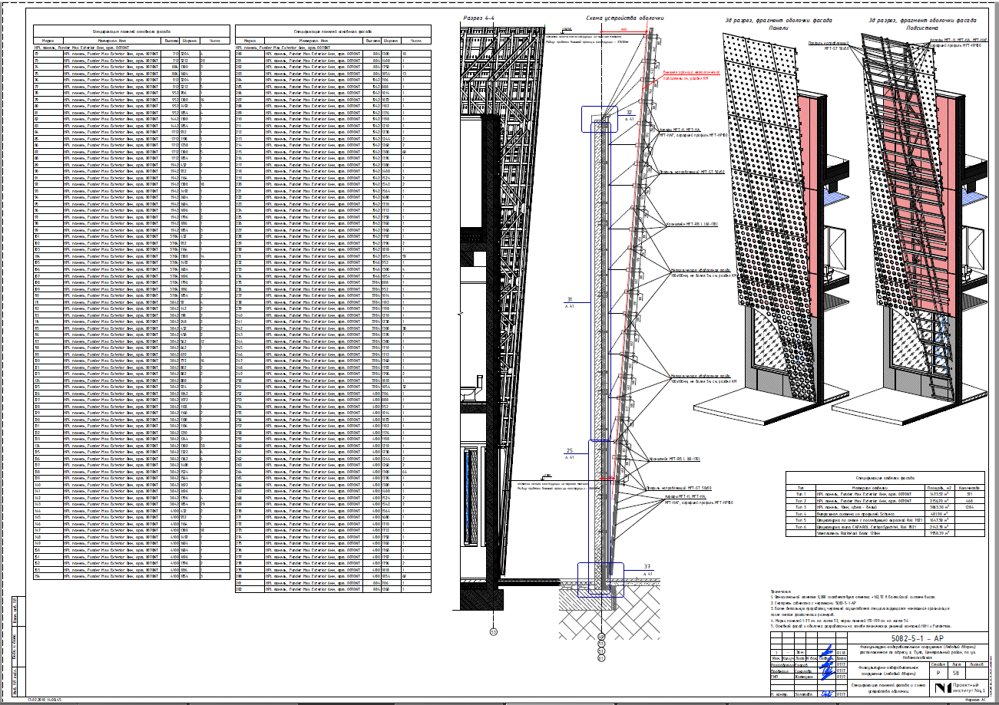
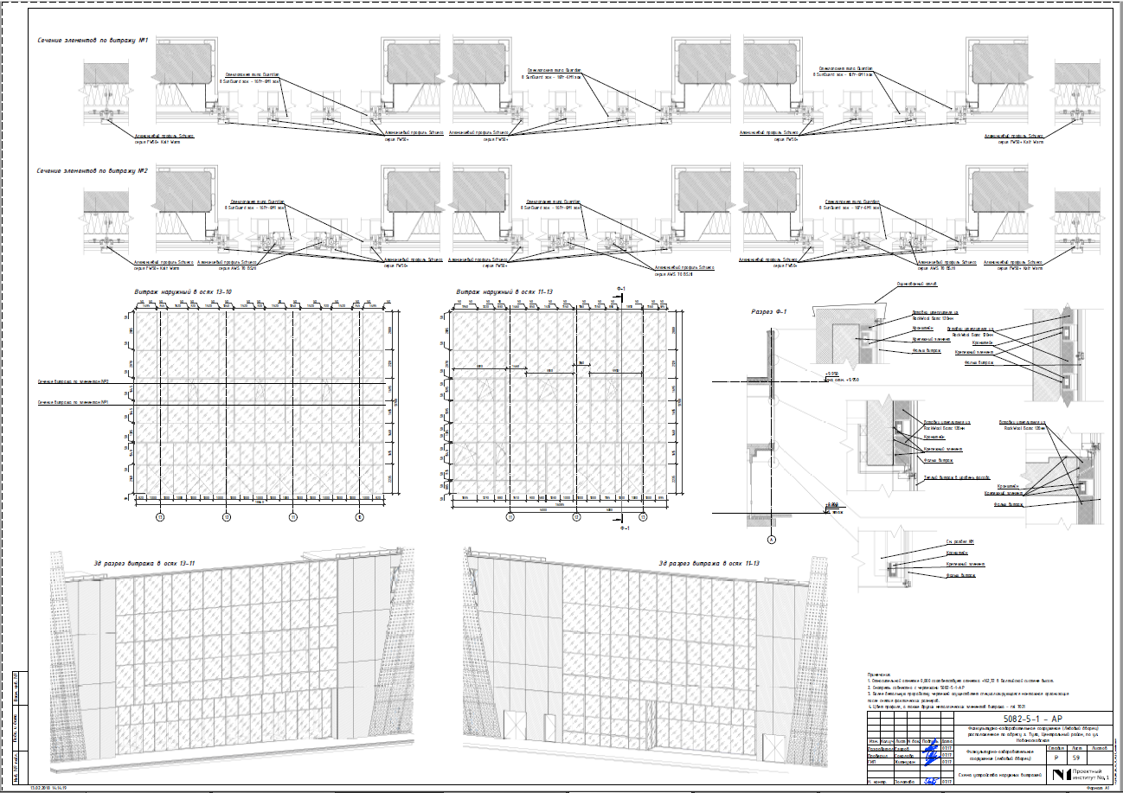
Чертежи и спецификации

Slide 31
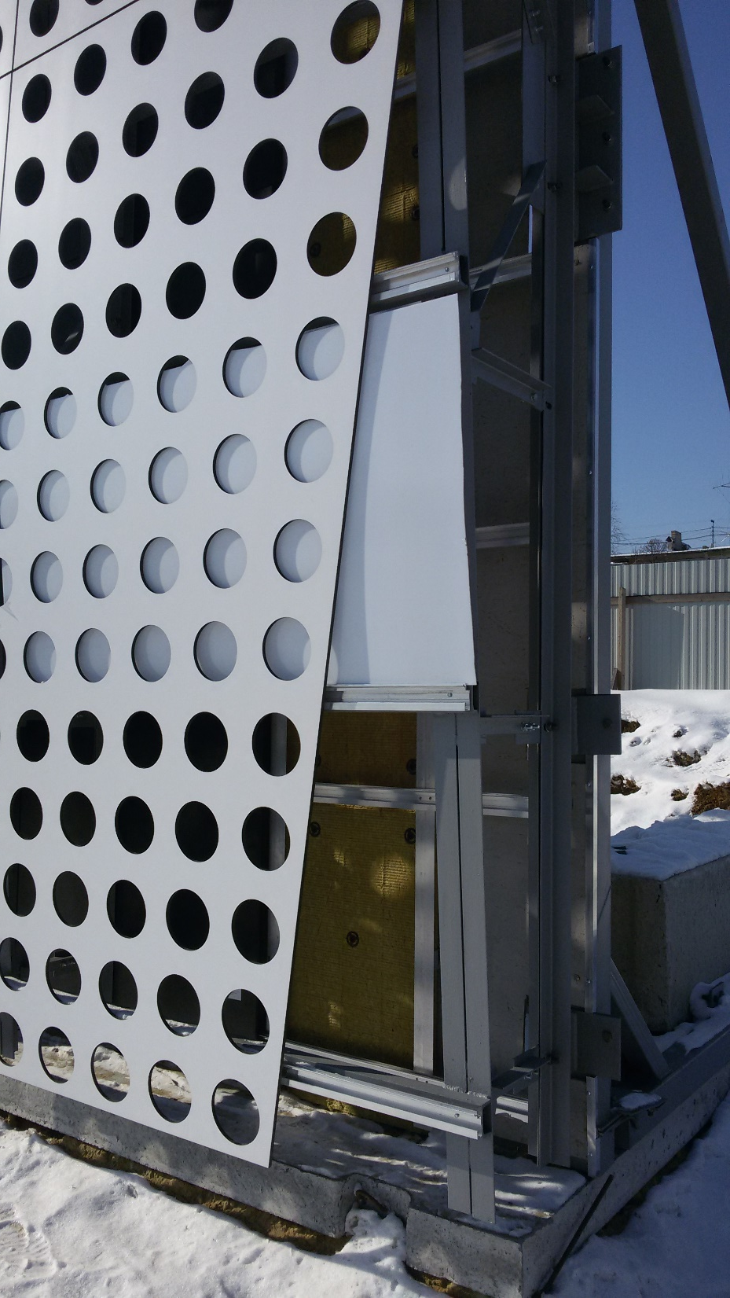
Натурный стенд

Slide 32
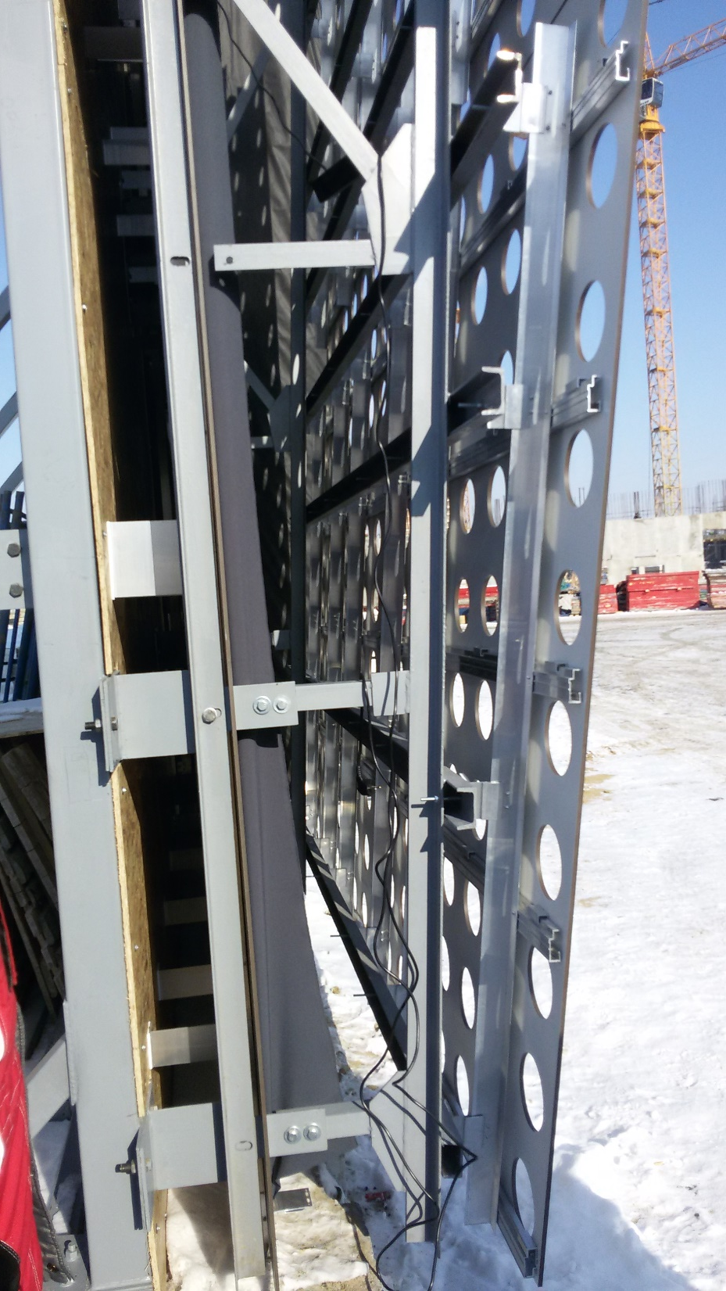

Slide 33
Визитная карточка:
Никитин Александр
Руководитель BIM Мастерской
Проектный институт №1
E-mail: nikitin.aa@p1.ru
Моб.: +7 (921) 753-93-14
Skype: nikitin.csi

